Slide 1

Tiết 81-82
B. VIẾT
VIẾT BÀI VĂN NGHỊ LUẬN
VỀ MỘT VẤN ĐỀ TRONG ĐỜI SỐNG

Slide 2
KHỞI ĐỘNG

Slide 3

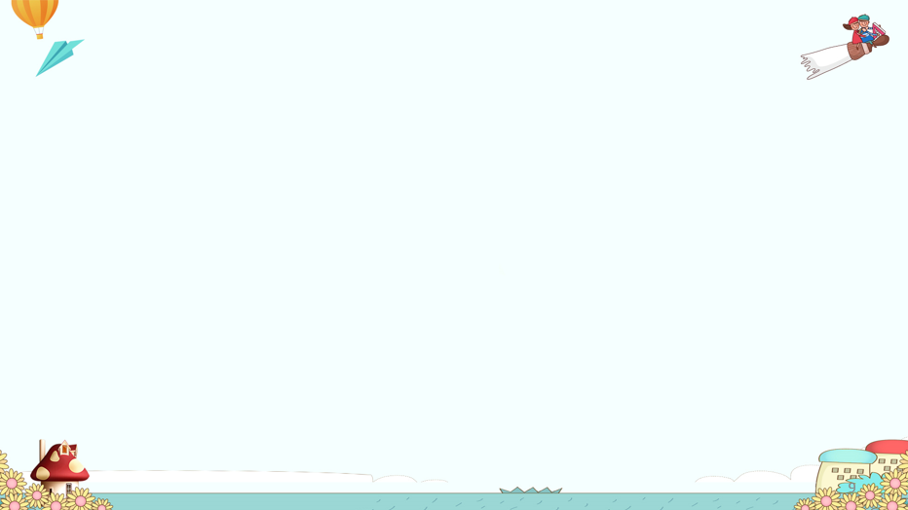
Mỗi hình ảnh tương ứng với một hiện tượng đời sống, em hãy gọi tên hiện tượng đó.

Slide 4
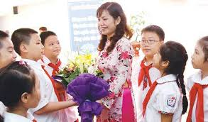


Câu 1. Hình ảnh này gợi cho em nhớ đến vấn đề đạo lí nào trong đời sống?
=> Lòng biết ơn.

Slide 5
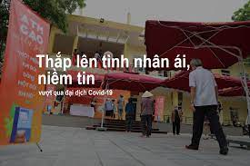

Câu 2. Hình ảnh này gợi cho em nhớ đến vấn đề nào trong đời sống?
=>Sức mạnh của tình yêu thương

Slide 6


Câu 3. Hình ảnh này gợi cho em nhớ đến vấn đề gì trong học tập ?
=>Vai trò của việc tự học.

Slide 7

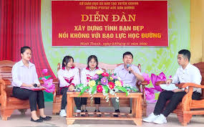
Câu 4. Hình ảnh này gợi cho em nhớ đến vấn đề nào trong đời sống?
=> Xây dựng tình bạn đẹp, nói không với bạo lực học đường.

Slide 8
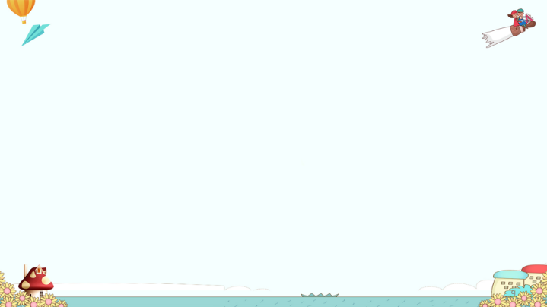
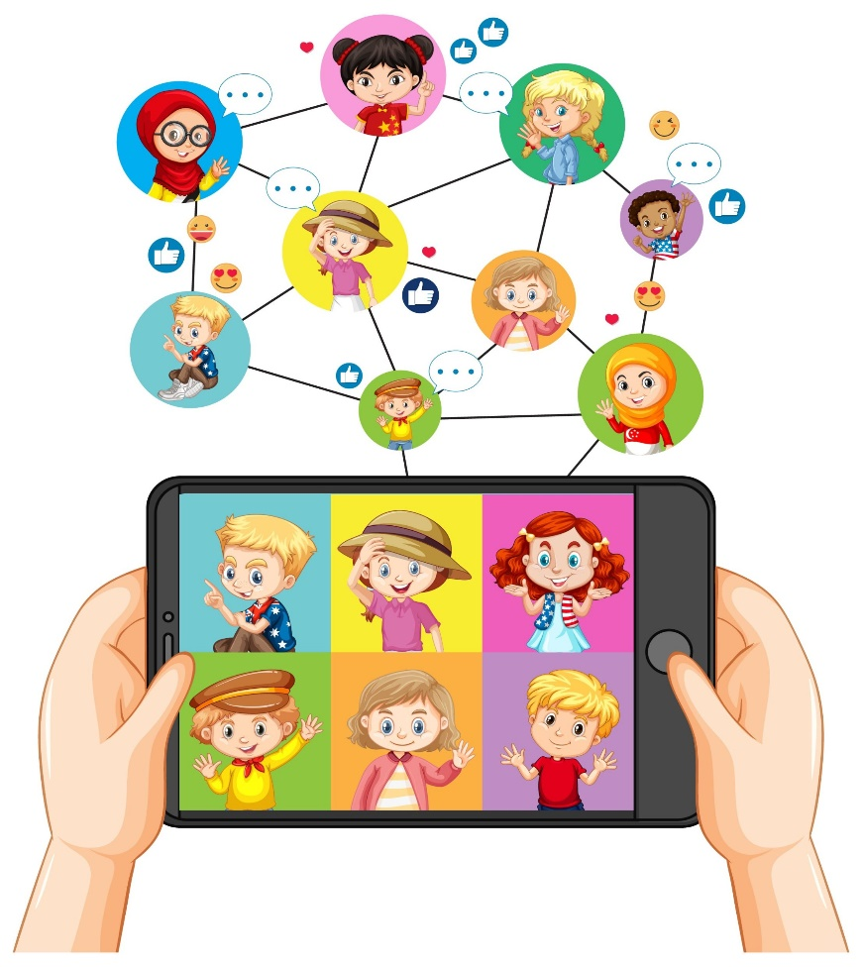
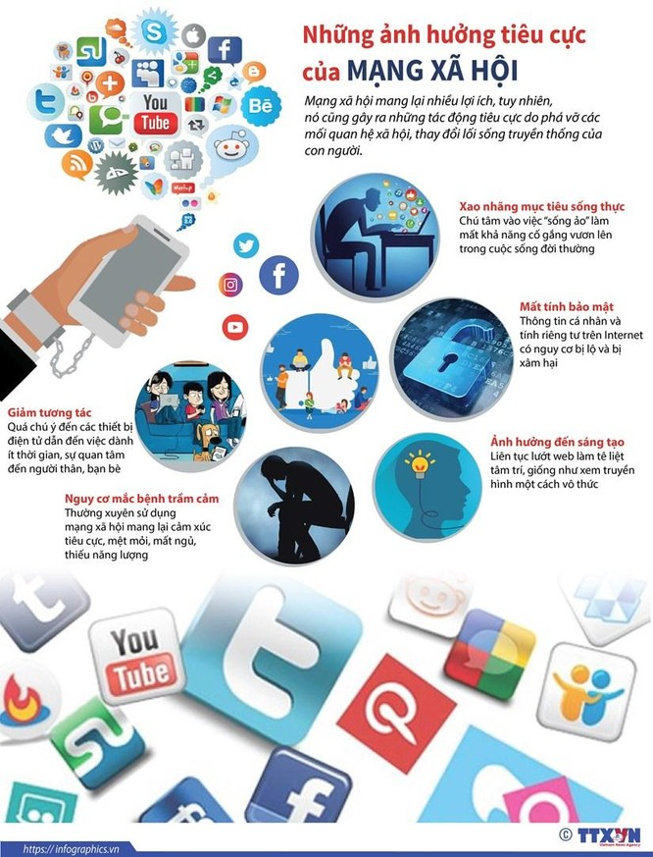
Câu 5. Hình ảnh này gợi cho em nhớ đến hiện tượng nào trong đời sống?
=> Tác động tích cực và tiêu cực của mạng xã hội đến học sinh.

Slide 9
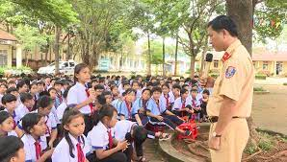

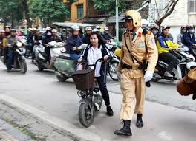
Câu 6. Hình ảnh này gợi cho em nhớ đến hiện tượng nào trong đời sống?
=>Nhắc nhở chúng ta về việc an toàn giao thông

Slide 10

Hàng ngày có rất nhiều hiện tượng xảy ra trong đời sống, có hiện tượng tích cực, có tiêu cực.
Vậy làm thế nào để viết được bài văn nghị luận rõ ràng, mạch lạc, thuyết phục về những hiện tượng này ?

Slide 11
HÌNH THÀNH
KIẾN THỨC

Slide 12
Thế nào là bài văn nghị luận về một vấn đề trong đời sống ? (SGK/17)
Bài văn nghị luận về một vấn đề trong đời sống thuộc thể nghị luận xã hội. Trong đó, người viết đưa ra ‎kiến của mình về một vấn đề gợi ra từ các hiện tượng, sự việc trong đời sống, hoặc một vấn đề thuộc về lĩnh vực tư tưởng, đạo đức, lối sống của con người.

Slide 13
2. Yêu cầu đối với kiểu bài (SGK/17)
a. Nêu được vấn đề cần bàn luận.
b. Trình bày được ý‎ kiến tán thành, hoặc phản đối của người viết với vấn đề cần bàn luận.
c. Đưa ra lí lẽ, bằng chứng xác thực, đa dạng để làm sáng tỏ ‎ý kiến.

Slide 14
3. Bố cục (SGK/18)
a. Mở bài:
Giới thiệu vấn đề cần bàn và nêu ý ‎kiến của người viết.
b. Thân bài:
- Giải thích vấn đề cần bàn.Đưa ra lí lẽ cụ thể
- Sắp xếp các lí lẽ, bằng chứng theo trình tự.
c. Kết bài:
- Khẳng định lại ‎ý kiến và đưa ra bài học nhận thức, hành động.

Slide 15
II. Hướng dẫn phân tích kiểu văn bản:
Đọc văn bản (SGK/18-19)
Nhận xét:

Slide 16
- Thuyết phục mọi người hãy rộng lượng tha thứ lỗi lầm
1- Mục đích của bài viết:
2. Dấu hiệu nhận ra: | - Nêu vấn đề cần bàn: Ý nghĩa của sự tha thứ
3. Bài viết đưa ra lí lẽ, dẫn chứng cụ thể:
* Lí lẽ:
- Không ai tránh khỏi những sai lầm
- Tha thứ là tạo cơ hội sửa chữa lỗi lầm.
* Dẫn chứng:
+ Những bức thư gửi lời xin lỗi của phạm nhân
+ Cuộc sống nếu không có tha thứ thì chỉ là tù ngục
+ Sự tha thứ giúp giải tỏa căng thẳng…

Slide 17
4. Đoạn văn có chức năng giải thích và đoạn văn có chức năng bổ sung. | - Đoạn văn (2), (5), (7)
5. Kết bài: Đề xuất giải pháp | + Đặt mình vào vị trí của người khác để cố gắng hiểu họ + Viết thư cho người từng mắc lỗi để thể hiện sự tha thứ và tình yêu thương.

Slide 18
III. Hướng dẫn quy trình viết:
Đề bài: Hãy viết bài văn nghị luận về một vấn đề trong đời sống mà em quan tâm.

Slide 19
Bước 1. Chuẩn bị trước khi viết
a - Xác định đề tài (có thể chọn một trong các vấn đề sau)
+ Sức mạnh của tình yêu thương.
+ Vai trò của việc tự học.
+ Những tác động tích cực và tiêu cực của mạng xã hội đến học sinh.
+ Bạo lực học đường.
+ Bàn về câu tục ngữ Uống nước nhớ nguồn.
+ Trình bày ý kiến về câu nói của Lê-nin : Học, học nữa, học mãi.
b - Thu thập tư liệu
STT | Tên tư liệu (Tác giả) | Lí lẽ bằng chứng tiêu biểu | Ý kiến của tôi (tán thành/ phản đối) về nội dung tư liệu

Slide 20
Bước 2. Tìm ý và lập dàn ý
a. Tìm ý
*Đặt câu hỏi để tìm ý
- Vấn đề này có nghĩa là gì? Biểu hiện như thế nào?
Ý kiến, thái độ của em về vấn đề đó (đúng/sai; lợi/ hại; cần thiết/ không cần thiết; tích cực/ tiêu cực) - Tại sao vậy?
* Các khía cạnh cần bàn:
+ Lí lẽ để bàn luận vấn đề:
+ Bằng chứng làm sáng tỏ hiện tượng
- Mở rộng vấn đề/ Tìm ra nguyên nhân
- Làm thế nào để phát huy (hiện tượng tích cực), hạn chế, loại bỏ (hiện tượng tiêu cực)
- Bài học (thông điệp) em muốn nhắn gửi là gì ?

Slide 21
Ý kiến 1
…………………………………………………………
Ý kiến 4
…………………………………………………………
Vấn đề cần bàn luận
Ý kiến 2
…………………………………………………………
Ý kiến 3
………………………………………………………...

Slide 22
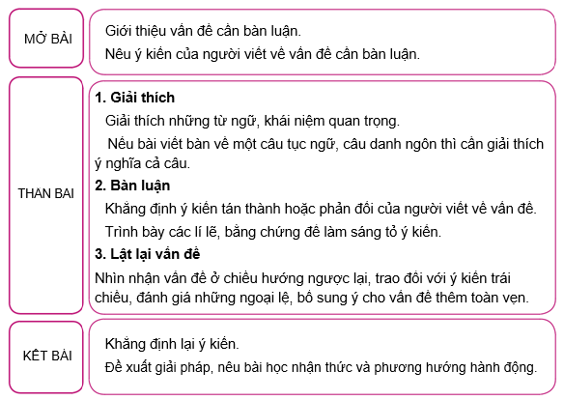
b. Lập dàn ý (xem sgk/21)

Slide 23
Bước 3. Viết bài
Khi viết bài, em cần lưu ý:
- Cần có câu văn nêu rõ ý kiến và sử dụng từ ngữ có chức năng chuyển ý.
- Có thể sử dụng các trích dẫn, danh ngôn để tăng sức thuyết phục cho bài viết.
- Một lí lẽ chặt chẽ, hoàn chỉnh cần nêu được cơ sở và kết luận.
+ Cơ sở chính là căn cứ để người viết đưa ra lí lẽ, thường mở đầu bằng cụm từ “bởi vì…”.
+ Kết luận là điều suy ra từ cơ sở, mở đầu bằng cụm từ “cho nên…”. Ví dụ:
- Khi triển khai bằng chứng, cần tránh sa đà vào kể, mà phải phân tích bằng chứng và chỉ ra được sự tương quan giữa bằng chứng và lí lẽ bằng cách trả lời câu hỏi: “Bằng chứng này làm sáng tỏ lí lẽ như thế nào?”

Slide 24
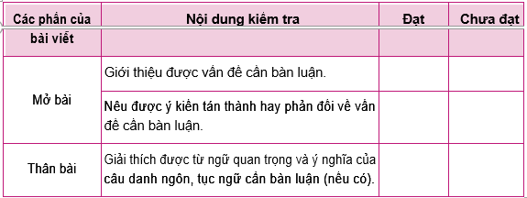
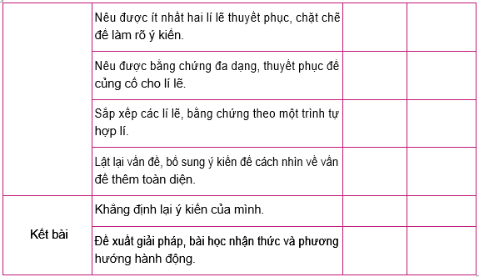
4. Xem lại và chỉnh sửa, rút kinh nghiệm (xem sgk/22-23)
Xem lại và chỉnh sửa:
Rút kinh nghiệm

Slide 25
IV. LUYỆN TẬP

Slide 26





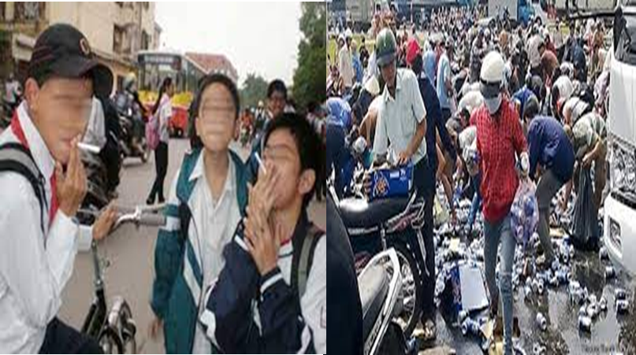



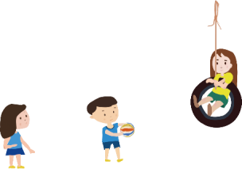
Trò chơi: BỨC ẢNH BÍ MẬT
1
3
2
3
4
4

Slide 27

Câu 1: Bố cục của văn nghị luận gồm mấy phần?
Trả lời:
3 phần

Slide 28
Câu 2: Khi viết văn nghị luận cần làm gì trước tiên ?
Trả lời:
Xác định được mục đích viết.

Slide 29
Câu 3: Việc dùng hệ thống lí lẽ và dẫn chứng được gọi là gì ?
Trả lời:
Lập luận

Slide 30
Câu 4: Phần viết giới thiệu được vấn đề mà người viết quan tâm được gọi là
Trả lời:
Mở bài

Slide 31



V. VẬN DỤNG
Đề bài: Hãy viết bài văn trình bày suy nghĩ của em về những tác động tích cực và tiêu cực của mạng xã hội đến học sinh.

Slide 32
I. Tìm hiểu đề, tìm ý
- Kiểu bài: Văn nghị luận
- Vấn đề nghị luận: những tác động tích cực và tiêu cực của mạng xã hội đến học sinh.
II. Lập dàn ý
1. Mở bài
– Giới thiệu khái quát về Internet
– Dẫn dắt vào vấn đề tác động của internet

Slide 33
2. Thân bài
Tác động tích cực của internet
– Đối với cuộc sống
+ Internet là kênh thông tin đồ sộ, là thế giới tri thức phong phú, đa dạng.
+ Internet là phương tiện giao lưu, giải trí giữa mọi người trên toàn thế giới
+ Internet có mặt trong mọi mặt đời sống
+ Góp phần không nhỏ cho sự phát triển của các ngành kinh tế…
– Đối với con người đặc biệt là với lứa tuổi học sinh
+ Tiếp cận với nguồn tri thức lớn
+ Học tập qua mạng, chủ động tìm kiếm những phương pháp học tập hay, mới lạ
+ Là sân chơi bổ ích, giải trí đa màu sắc
+ Cập nhật tình hình trong nước và trên thế giới mọi lúc mọi nơi.

Slide 34
b. Tác động tiêu cực của internet
– Đối với cuộc sống
+ Nguồn thông tin chưa được kiểm chứng.
+ Chứa nhiều tin xấu, lợi dụng qua mạng để lừa đảo
+ Lạm dụng internet dẫn đến hao tốn thời gian, sức khỏe và tiền bạc
– Đối với thanh niên, học sinh
+ Tình trạng nghiện internet, nghiện các trò chơi điện tử bỏ bê học hành
+ Lạm dụng, sử dụng không đúng mục đích
+ Dễ bị dụ dỗ, chia sẻ thông tin sai lệch trên mạng xã hội…
c. Giải pháp
– Cần sử dụng internet đúng cách, đúng mục đích
– Sử dụng internet một cách văn hóa, có chọn lọc và kiểm duyệt
– Hạn chế để lộ thông tin cá nhân trên mạng internet
3. Kết bài: - Khẳng định lại ý kiến của bản thân.
- Bài học nhận thức và hành động

Slide 35
HƯỚNG DẪN TỰ HỌC
1* Bài vừa học :
Quy trình viết bài nghị luận về sự việc, hiện tượng đời sống.
- Hoàn thành Bài tập Vận dụng.
2* Bài sắp học: (TIẾT 83)
- Dựa vào dàn ý bài tập vận dụng để chuẩn bị bài NÓI VÀ NGHE

Slide 36
CHÚC CÁC EM HỌC TỐT !

